Slide 1
Калькулятор Комплексных Чисел
Выполнил : Хубашвили м.А.

Slide 2
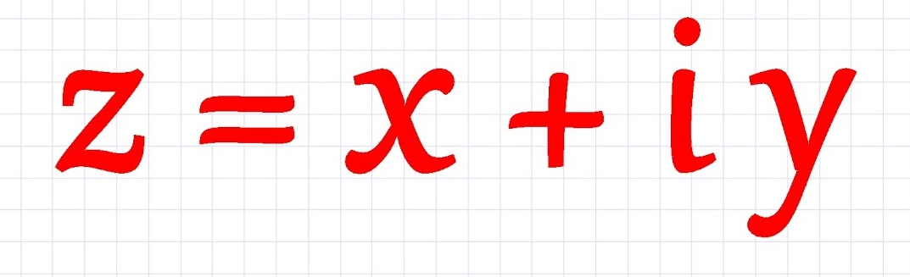
Программа представляет собой калькулятор, который производит операции только над комплексными числами

Slide 3
Формат входных данных
В качестве входных данных, программа принимает цифры, введенные с клавиатуры, либо при помощи функциональных кнопок, расположенных на панели калькулятора.

Slide 4
Интерфейс приложения
представляет собой панель для ввода комплексных чисел, функциональные кнопки для вычисления операций и функций, кнопки, обозначающие цифры, меню для управления памятью и буфером, отображение режима работы калькулятора.

Slide 5
Составление плана работ
Основными функциями программного продукта являются такие функции, как:
- Ввод-вывод данных
- Обработка данных
- Вывод результатов

Slide 6
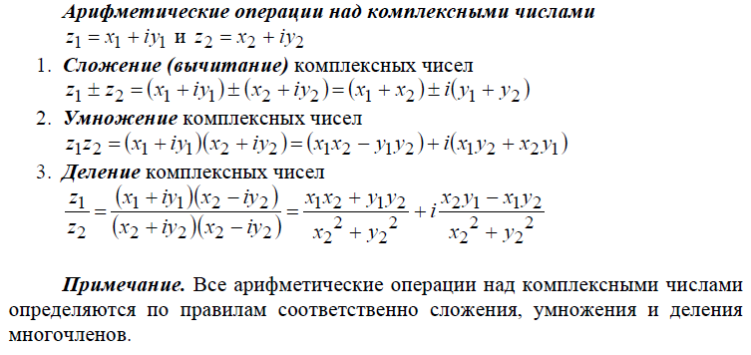
Операции над комплексными числами

Slide 7
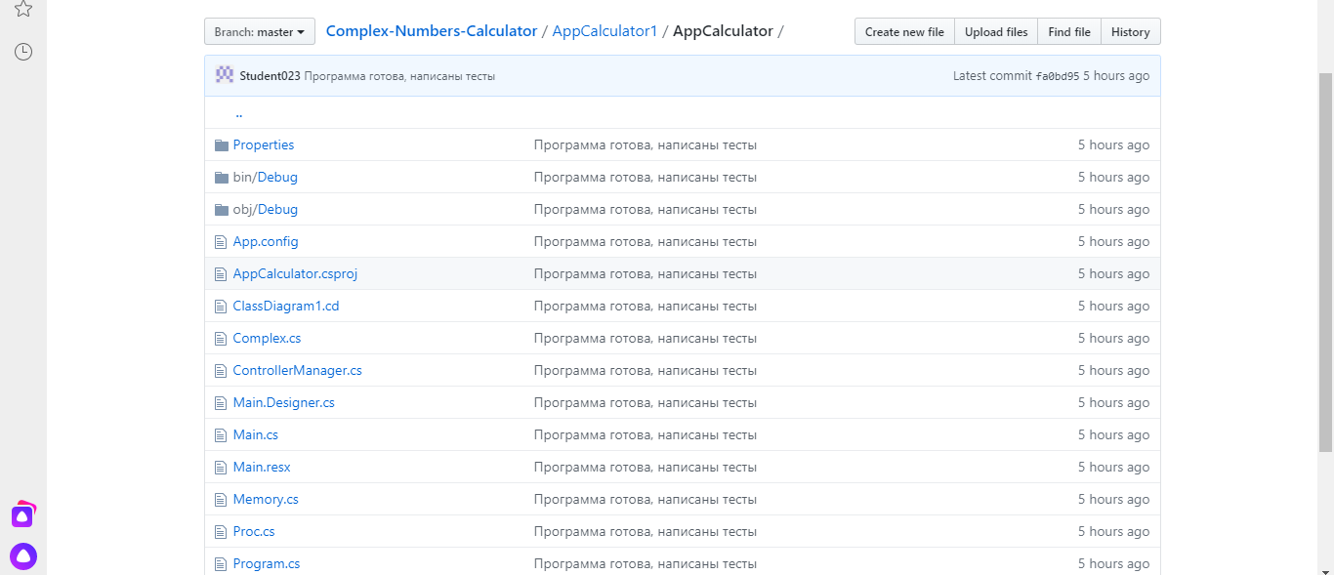
Репозиторий нашего проекта

Slide 8
Тесты
public void ComplexDivideTest()
{
Complex expected = new Complex(2.5,-0.5);
Complex target = new Complex(3,2);
Complex Value = new Complex(1,1);
Complex actual;
actual = (Complex)target.Divide(Value);
Assert.AreEqual(expected.GetNumberString(), actual.GetNumberString());
}
public void ComplexRevTest()
{
Complex expected = new Complex(0.5,0.5);
Complex target = new Complex(1,1);
Complex actual;
actual = (Complex)target.Rev();
Assert.AreEqual(expected.GetNumberString(), actual.GetNumberString());
}

Slide 9
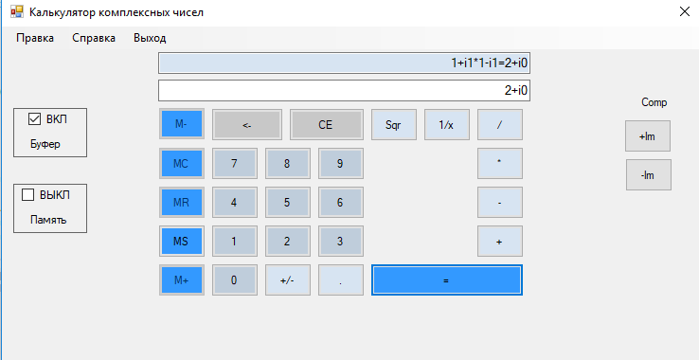
Результат работы калькулятора

